Slide 1

무엇을
선택할 것인가?
강 종 수
강원대학교 사회복지학과

Slide 2
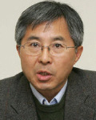
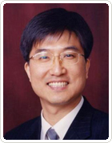


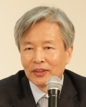
김연명 신광영
양재진
윤홍식 이정우

Slide 3
7가지 거짓과 진실
1. 복지는 좌파의 정책일까?
2. 대한민국은 과연 복지국가인가?
3. 복지국가의 큰 정부는 비효율적일까?
4. 복지국가는 쇠퇴하고 있는 것일까?
5. 복지국가는 도덕적 해이를 가져올까?
6. 복지국가는 성장 및 세계화와 상극일까?
7. 보편적 복지는 무책임한 퍼주기일까?

Slide 4
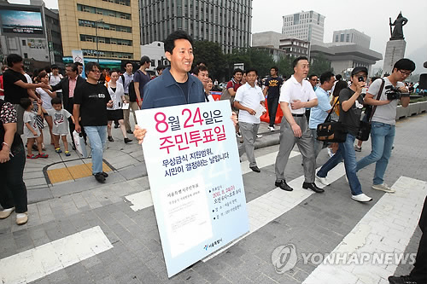
* 서울시 주민투표(2011.8.24.)

Slide 5
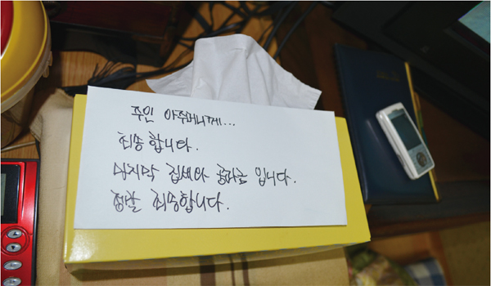
* 송파구 세 모녀 자살사건(2014.2.26.)
- 자살률 : 10만명당 24명(하루 40명) / OECD평균 11명)

Slide 6
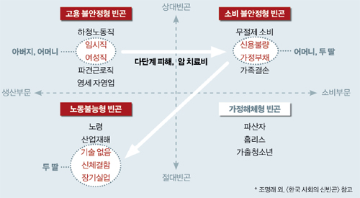

Slide 7
* 인천 노부부
자살사건(2012.6.25)

Slide 8
빈곤의 사각지대 실태

Slide 9
한국의 현실 이모저모

Slide 10
OECD국가들의 사회지출 추이(% of GDP)

Slide 11
OECD 노인빈곤률

Slide 12
인구변화 추이
* 58년생(80만) / 71년생(95만) –중간나이 40.2세
- 출산율 1.08명

Slide 13
한국의 가구 구성
* 이혼율 – 1000명당 3.5명 / OECD평균 1.5배

Slide 14
저임금 근로자 비중

Slide 15
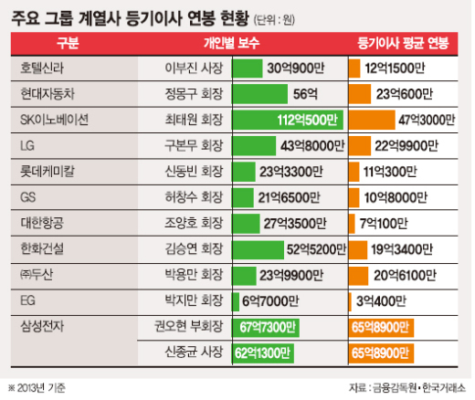

Slide 16
오바마의 최저임금 $10.10
* 임금 인상이 미국 경제발전을 이끈다(소득주도성장론)

Slide 17
공공병상 비율

Slide 18
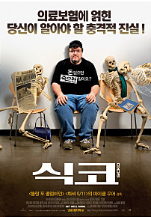
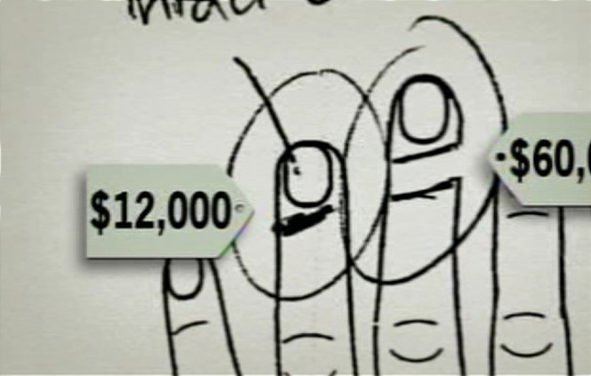

Slide 19
근로자 근속기간

Slide 20
연도별 국민부담율(조세+사회보험료) 추이

Slide 21
한국인의
생활비 비중

Slide 23
복지체제의 3가지 유형

Slide 24
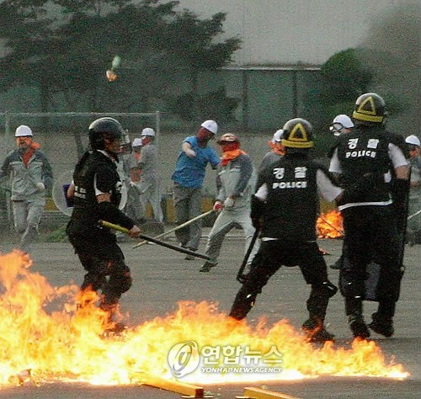

* 쌍용자동차 사태
상하이자동차 인수 후
2009년 2646명 정리해고
14명 자살, 9명 질환사망
해고 근거인 회계조작
법원의 복직판결 미이행
부실한 복지제도가 극한 투쟁과
경영의 어려움을 가중시킨다.

Slide 25
출산율 1.08
* 생산가능인구 1% 늘면 GDP 0.08% 증가 / 노인인구 1% 늘면 성장률 0.04% 하락(IMF)

Slide 26
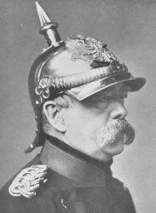


제1장 복지는 좌파의 정책일까
비스마르크(독일) 베버리지와 처칠(영국)
“불안정한 수입 때문에 국가에 적대감을 느끼는 근로자들의 미래를 보장하기 위해 예산을 지출한다면, 이것은 곧 우리 자신의 미래를 보장하는 것이요, 우리 자신을 위한 투자가 될 수 있다”(비스마르크).

Slide 28
“오늘날에는 복지가 곧 국방이다. 과거에는 국방이 외부로부터 받는 위협에 대비해 국토와 국민을 지킨다는 의미로 쓰였다. 현대적 의미의 국방은 실업, 빈곤, 질병, 고령화 등 국가 내부의 다양한 사회적 위협으로부터 국민을 보호하는 것이다. 그렇다면 복지정책은 국방의 핵심이다”(p.53).

Slide 29

감사합니다.
행복하세요!

